Slide 1

Vinoba Bhave University,Hazaribag
PRESENTATION TOPIC :-
शांति प्रगति और सद्भाव
B.N.S D. A.V Teacher’s Training College, Giridih
Presented by:-chanchala kumari
ROLL:-69

Slide 2


Slide 3
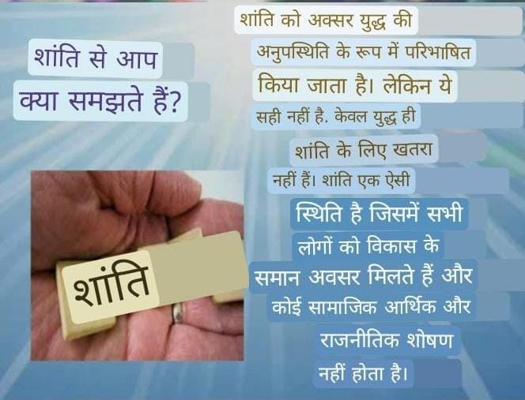

Slide 4

शांति के दो प्रमुख भेद :-
आत्म शांति और बाह्य शांति
मन की शांति
परिवारिक शांति, देश की शांति, सामाजिक शांति तथा अन्तर्राष्ट्रीय शांति

Slide 5


स्वयं में शांति स्थापना करने की क्षमता का विकास करना :-
1. प्रार्थना से
2. सकारात्मकता से
3. प्रकृति का दर्शन कर
4. संगीत से
5. लोककल्याण कार्य से
6. किताबें पढ़ने से
7. एकांत में आत्म अध्ययन से

Slide 6
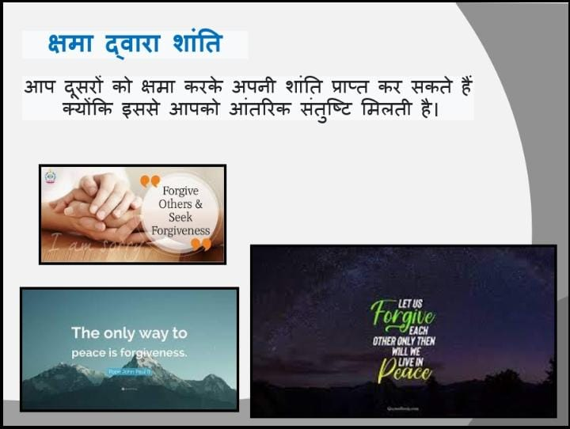

Slide 7
सम्प्रेषण (communication)
उत्पत्ति
कम्यून ( लैटिन भाषा)
अर्थ
अनुभव की अभिव्यक्ति का
आदान व प्रदान करना

Slide 8

सम्प्रेषण
सम्प्रेषण वह विधि है जिसके द्वारा एक व्यक्ति अपनी भावना अपने ज्ञान या अनुभव को दूसरे के समक्ष अभिव्यक्त करता है । यह दोनो ओर से होने वाली प्रक्रिया है।|

Slide 9
समूह गत्यात्मकता
समूह गत्यात्मकता एक मापक है जिसका उपयोग समूह में घटित परिवर्तनों तथा उन परिवर्तनों के कारणों का अध्ययन के लिए किया जाता है।

Slide 10

समूह सद्भाव
समूह सद्भाव वह तरीका है जिससे समूह एक साथ जुड़ता है

Slide 11
समूह सद्भाव बनाना
1) अपनेपन की भावना पैदा करें
2) निर्णय लेने में टीमों को शामिल करें 3) एक दूसरे से सीखना
4) महान कार्य को स्वीकार करें

Slide 12
सामाजिक सामंजस्यहीनता के आधार
1. व्यक्तिवादी विचारधारा
व्यक्ति सामूहिक प्रतिमानों की चिंता नहीं करते और मनमाना व्यवहार करने लगते है।
2. एकमत का अभाव
3. समस्याओं की अधिकता
समस्या अनेक हो और वे प्रबल रूप धारण कर ली हो तो व्यक्ति आंदोलन या अनुचित साधनों का प्रयोग
4. परिस्थिति व कार्यों में आनियमतता

Slide 13
सामाजिक सामंजस्यहीनता में योगदान देने वाले घटक
1. अपराध
2. बेरोजगारी
3. धार्मिक कारण
4. व्यक्तियो के मन से धार्मिक भावना का लोप
5. राजनीतिक कारण
6. मनोवृत्तियों में बदलाव

Slide 14


Slide 15


Slide 16



